Slide 1

Σχεδιαστικές Αποφάσεις
ΒSc: Software Quality
Απόστολος Αμπατζόγλου
Επίκουρος Καθηγητής
a.ampatzoglou@uom.edu.gr

Slide 2
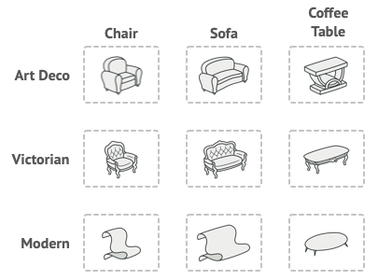
Example-1
Imagine that you’re creating a furniture shop simulator. Your code consists of classes that represent:
- A family of related products, say: Chair + Sofa + CoffeeTable.
- Several variants of this family. For example, the products are available in these variants: Modern, Victorian, ArtDeco.

Slide 3
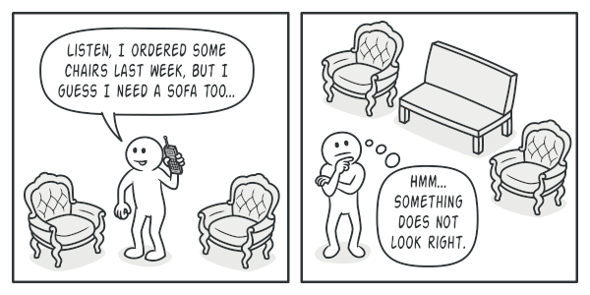
Example-1
You need a way to create individual furniture objects so that they match other objects of the same family. Customers get quite mad when they receive non-matching furniture.
Also, you don’t want to change existing code when adding new products or families of
products to the program.
Furniture vendors update
their catalogs very often,
and you wouldn’t want
to change the core code
each time it happens.

Slide 4
Example-2
Δημιουργία σύνθετων αντικειμένων σε ένα fast food εστιατόριο.
Ένα τυπικό γεύμα (μενού) απαρτίζεται από το κυρίως τμήμα (γύρος ή σουβλάκι, το εξωτερικό (πίττα ή ψωμάκι), την σαλάτα (χτυπητή, μαγιονέζα ή τζατζίκι), συνοδευτικό ποτό (μπύρα ή κόκα κόλα).
Δημιουργήσετε κώδικα ο οποίος θα αυτοματοποιεί τη κατασκευή των παρακάτω 2 μενού:
- GyrosMenu: Γυρος, Πιττα, Χτυπητή, Κοκα Κολα
- SouvlakiMenu: Σουβλάκι, Ψωμάκι, Μαγιονέζα, Μπυρα

Slide 5
Ερωτήσεις

